Slide 1
Rollout des neuen FAU-Designs
Unterstützung für die Einrichtungen der FAU (Planung)

Slide 2
Rollout des FAU-Designs
IST-Stand

Slide 3
IST-Stand
Deutsche FAU-Website www.fau.de wurde am 6.10.2014 relauncht.
Wordpress-Theme in Version 1.0 wird seit dem 29.10.2014 im GitHub-Repository des RRZE-Webteams https://github.com/RRZE-Webteam/FAU-Theme verwaltet.
Relaunch der englischen FAU-Website www.fau.eu ist zum 1.12.2014 geplant.
CMS-Multisite Plattform in Vorbereitung.

Slide 4
IST-Stand
Inhalte www.fau.de / www.fau.eu
  „Überwiegend“ umgesetzt, Priorität haben Seiten, die sich an Öffentlichkeit, Interessierte und Studierende richten.
  Leider auch: Kommunikationsprobleme. Informationen über den bevorstehenden Relaunch wurden nicht an alle Betroffenen weitergegeben.
  Cool URLs don‘t change?
    Nicht coole, es waren dumme URLs vorhanden:
    ../pruefungstermine/pruefungstermine_alt/alt/index.shtml
    – wurde so auf Flyer publiziert!
    Auch URLs mit Endung wurden publiziert: „../index.shtml“

Slide 5
IST-Stand
Nutzbarkeit des vorhandenen Themes
  Code, Struktur und Funktionen sind optimiert für FAU-Startseite
  Einige Plugins müssen zur Voraussetzung installiert und konfiguriert sein (ACF, RRZE-Plugins, ...)
  Derzeit nicht ohne umfangreiche Anpassungen und nicht ohne Expertenwissen für andere nutzbar
  Ausgefeiltes Workflow-Management / Redaktionelle Kontrolle vorhanden
  Schnittstelle für den Sprachendienst und zum Sprachwechsel vorhanden

Slide 6
Rollout des FAU-Designs
Planung

Slide 7
Planung
Organisatorisches
  RRZE betreut und koordiniert den Rollout des neuen Webdesigns innerhalb der FAU.
  Neue Webdesigns werden im neuen CMS-Angebot, sowie im Webbaukasten verfügbar gemacht.
  Schulungsangebot zur Nutzung der bereitgestellten Werkzeuge wird erstellt.
  Projekt auf zwei Jahre angelegt (Finanzierung für ~ 2x E7).

Slide 8
Planung
Organisatorisch
  Designs
    Designs für Fakultäten sind bis spätestens zum 31.12.2014 verbindlich zu beschließen.
    Designs für untergeordnete Einrichtungen sind bis spätestens zum 31.03.2015 verbindlich zu beschließen.
    Weitere Themendesigns werden in Abstimmung zwischen M und RRZE erstellt:
      Event-Design (z.B. für Fakultäts- und uniübergreifende Veranstaltungen)
      Neutrales Design (z.B. für Kooperationen mit gleichberechtigten Partnern, bei denen kein Unidesign „Vorrang“ haben darf)
      Speziallösungen für Online-Anwendungen (Shops, OTRS, Zeiterfassung, IDM, ...)

Slide 9
Planung
Organisatorisch
  Legitimation der Öffentlichkeitsarbeiter
    Es ist sicherzustellen, dass Dekanate die Entscheidungen der Öffentlichkeitsarbeiter mit tragen!
    Alle Entscheidungen werden öffentlich dokumentiert und den Betroffenen (Webmastern der Einrichtungen, Lehrstuhlinhabern, etc.) zugänglich gemacht.
    Öffentlichkeitsarbeiter sind verantwortlich für die Kommunikation innerhalb der jeweiligen Fakultät.
    Bei Entscheidungen werden verantwortliche Entscheidungsträger als Ansprechpartner dokumentiert. (Auch öffentlich).

Slide 10
Planung
Organisatorisch
  Fakultäten werden nacheinander durch den Relaunch geführt.
    Erste Fakultät: Als Prototyp bis zu 5 Monate
    Alle weiteren Fakultäten jeweils bis zu 3 Monate
    Sofern Fakultäten eigenes Personal stellen oder haben, können sie vorgezogen oder parallel betreut werden.
  Reihenfolge wird in Abstimmung mit M festgelegt.
  Individuelle Änderungswünsche der Fakultäten an Designs oder Plugins müssen durch diese selbst finanziert werden.
  Nach der verbindlichen Festlegung der Designs durch Öffentlichkeitsarbeiter sind Änderungen daran ebenfalls nur noch über Kostenerstattung möglich, wenn diese individuell sind und den anderen Einrichtungen nicht zu Gute kommen.

Slide 11
Planung
Technisch:
  Version 1.0
    Aktuell in Betrieb auf www.fau.de
    Bis 17.11. Fertigstellung der englischen Sprachfunktionalitäten.
  Version 1.1
    Behebung aller Abhängigkeiten zu Fremdplugins und Programmierfehler; Optimierung der Ausgaben auf Performance und Open Graph Funktionalitäten.
    Bis 31.12.2014
  Version 1.2
    Einbau weiterer noch fehlende Funktionalitäten; Umbau verschiedener mit ACF erstellter Funktionen, wie bspw. Visitenkarten.
    Dokumentation und Bereitstellung als „Stable“ für Dritte
    Bis 31.03.2015

Slide 12
Planung
Technisch:
  Version 1.3
    Erstellung von „Child-Themes“ für alle Fakultäten, basierend auf Beschlüsse bis 31.03.2015, sowie Bereitstellung und Dokumentation.
    Erstellung und Bereitstellung verschiedener notwendiger Plugins:
      „Visitenkarten“ mit Anbindung IdM / UnivIS
      „Jobs“
      CRIS (?)
      ...
    Bis 30.06.2015
    Milestones im Github: https://github.com/RRZE-Webteam/FAU-Theme/milestones

Slide 13
Rollout des FAU-Designs
Allgemeines Angebot

Slide 14
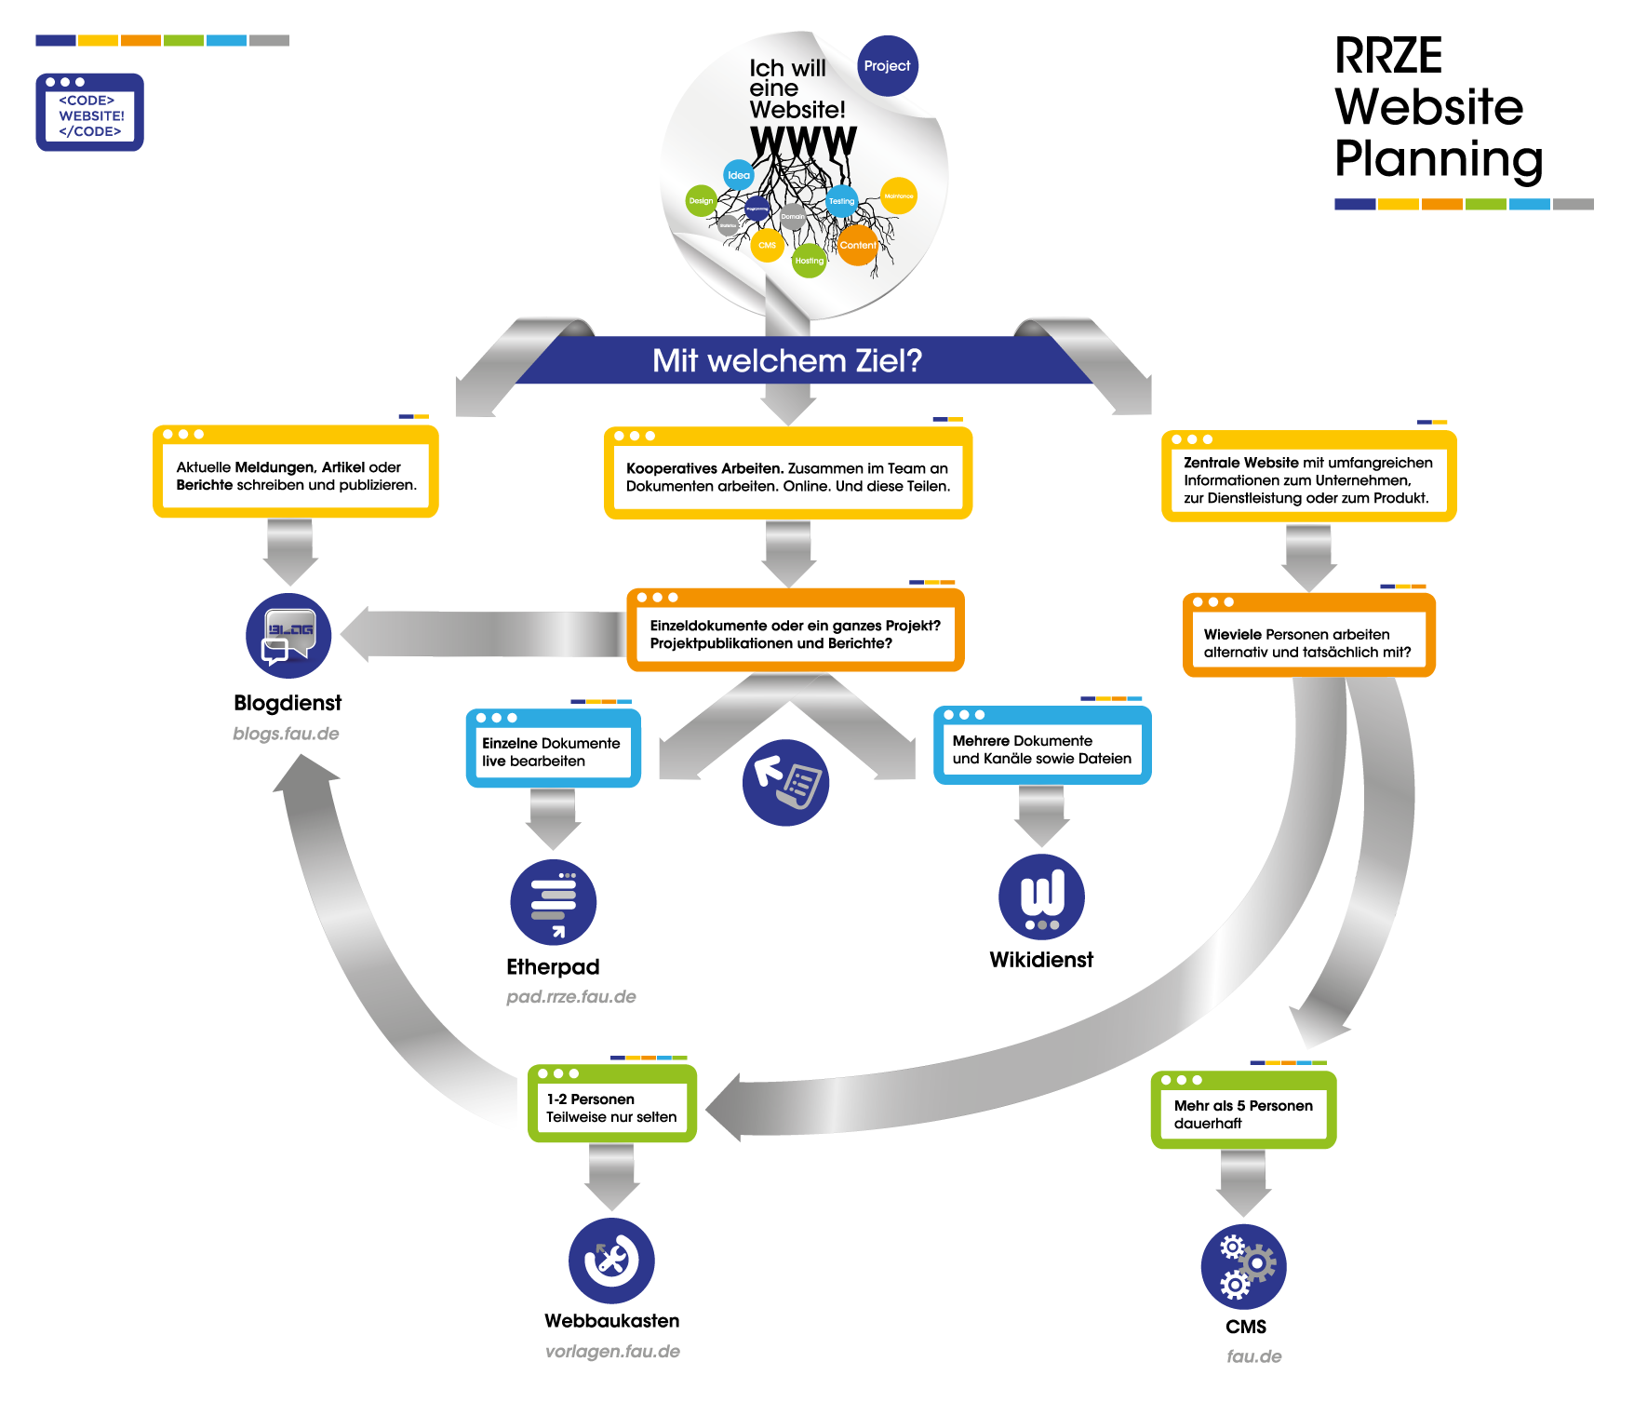

Slide 15
Webbaukasten oder CMS?
Webbaukasten
  1 – 2 Autoren
  Seltene Änderungen
  Autoren haben keine Zeit für den Besuch von Schulungen
  Keine Interaktionen auf dem Webauftritt
  Keine redaktionelle Kontrolle
  Wenige Funktionen
  Alte Designs und wenige neue.
CMS
  2 oder mehr Autoren
  Häufige Änderungen, von unterschiedlichen Leute ausgeführt
  Website enthält interaktive Elemente und Inhalte aus anderen Quellsystemen
  Rudimentärer Schulungsbedarf für „Admins“
  Funktionsvielfalt
  Alle neuen Designs

Slide 16
CMS-Angebot
Voraussichtlich ab Januar
Festes Set an Themes
  Frei wählbar
  Event, Neutrales Design, Fakultätsthemes
Festes Set an optionalen Plugins
  UnivIS, Karten, Videoportal, ...
Kosten für CMS-Instanz:
  10 Euro Basis
  Je 2 GB Speicherplatz-Erweiterung: 10 Euro
  Zzgl. Optionaler Domainkosten bei „nicht FAU“-Domains

Slide 17
Webmaster-Campustreffen
Einladung:
  Webmaster-Campustreffen
  27. November 2014,
  15 Uhr c.t.,
  RRZE, Raum 2.049

